Slide 1
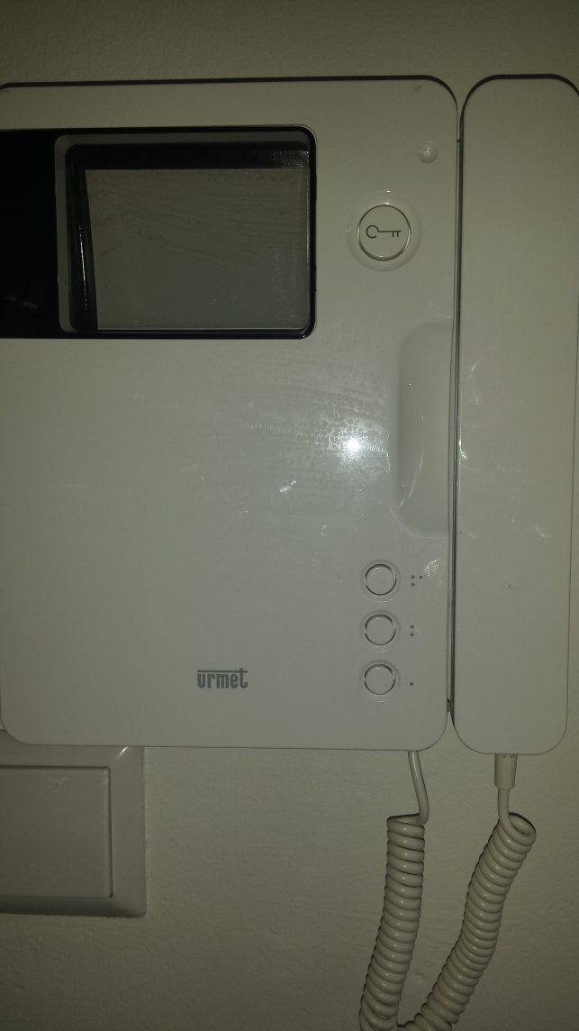
Wisselen tussen de verkeerde gebruikersstand en de juiste gebruikersstand (of omgekeerd!)
2
Druk vervolgens met uw andere duim de deuropenerknop in en houd zo beide knoppen gelijktijdig even ingedrukt. U hoort dan twee bliepjes ten teken dat uw monitor van stand verwisseld is (naar welke stand dat kunt u niet zien! ); daarna kunt u beide knoppen loslaten
1
Druk met een duim de bovenste van de drie onderste knopjes in, dus de knop met de drie puntjes ernaast, en houd deze ingedrukt
Na wisselen van stand altijd op beldrukkerpaneel bij uw gebouwingang (door intoetsen van uw appartementsnummer en indrukken beltoets) controleren of uw monitor inderdaad in de juiste stand staat, zo niet procedure herhalen!
Notes:
Door bovenstaande procedure te volgen wisselt u dus van gebruikerstand. Deze twee standen zijn: 1) de voor ons wijze van toegangscontrole bedoelde stand (verificatie via uw monitor door middel van beeld en geluid of de aanbeller gewenst bezoek is waarna u de toegangsdeuren door het indrukken van de deuropenerknop op uw monitor kunt openen) en 2) een zogenaamde conciërge-stand welke vermoedelijk bedoeld is om na indrukken van een cijfercode op het beldrukkerpaneel gelijk toegang te krijgen tot het gebouw. In deze laatste stand hoort u een beller wel aanbellen en kunt u hem/haar zien op uw scherm als u snel genoeg bent, doch de toegangsdeuren klappen automatisch al open. Op uw monitor is geen signalering die aangeeft in welke modus deze staat. U kunt dus alleen proefondervindelijk beneden via het beldrukkerpaneel uitvinden in welke stand deze staat. Wisselt u van stand controleer altijd daarna of u nu inderdaad de juiste stand heeft ingesteld!

